Slide 1

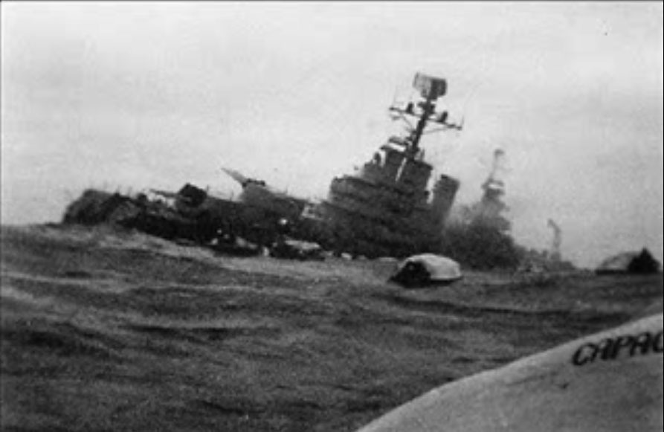
1982 4 de mayo - 11:00hs “La venganza”
Avión de la misión: (Marcel Dassault) Super Étendard, perteneciente al 2do Esc. Aeronaval Caza y Ataque de la Armada Argentina (ARA).
Contexto / Situación táctica: Los incansables esfuerzos diplomáticos por llegar a una tregua finalmente fracasaron anteayer, con el hundimiento del Crucero General Belgrano a manos de la Royal Navy. Ahora la ARA tendrá la oportunidad de devolverles el golpe... Ojo por ojo…
Objetivo: Enganchar blanco naval enemigo y dispararle misil Exocet.
Se pierde si la aeronave: - Es iluminada por el radar enemigo.
- “Toca” el océano.

Slide 2
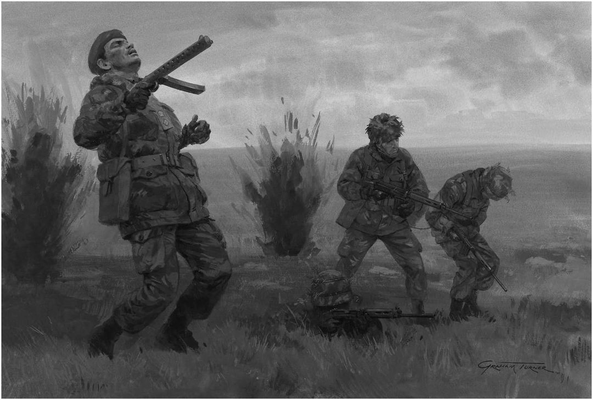
1982 28 de mayo “resistiendo en pradera del ganso”
Avión de la misión: FMA IA-58 Pucará, perteneciente a la Base Aérea Militar Malvinas de la FAA.
Contexto / Situación táctica: Por presiones de Londres, los ingleses deciden posponer el asalto a la capital Puerto Argentino e, inesperadamente, planean atacar la pradera que está más cerca y así buscar su primer victoria tras el desembarco en San Carlos. Si la guarnición argentina que la defiende cae, Puerto Argentino quedaría en jaque.
Objetivo: Usando el componente aéreo de la guarnición de Puerto Argentino, brindar apoyo a la desgastada fuerza de tareas del Ejército Argentino que resiste el avance inglés en Pradera del Ganso (Goose Green).
Se pierde si la aeronave:
- Es derribada por el fuego enemigo.- Suelta a destiempo las bombas en la mayoría de los blancos.- Se estrella.

Slide 3
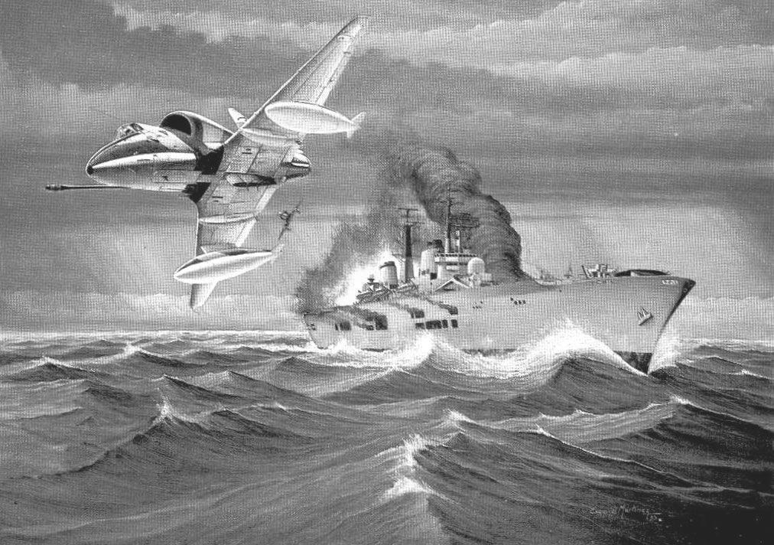
1982 30 de mayo “ataque al portaaviones”
Avión de la misión: Douglas A-4C Skyhawk, perteneciente a la IV Brigada Aérea de la FAA.
Contexto / Situación táctica: Dejar fuera de combate a 1 de los 3 portaaviones de la Royal Navy (2 de ellos enviados a la guerra) daría un respiro a la FAA y al EA, sin contar la suba de moral. Además, el perder una unidad naval de tan importantísimo valor, por sobre todo impactaría a nivel politico en Reino Unido, principal responsable de garantizar la seguridad en su continente en medio de la Guerra Fría. No sería extraño volver a hablar de un “alto el fuego”. Conscientes de aquello, la Armada y la Fuerza Aérea planificarán en conjunto un ataque estratégico contra el portaaviones HMS Invencible. Se contará con el factor sorpresa.
Objetivo: Seguir la estela dejada por el misil Exocet disparado por el Super Étendard de la Aviación Naval y soltar las bombas en el blanco que éste impacte.
Se pierde si la aeronave:
- Es derribada por el fuego enemigo.- Suelta a destiempo las bombas en el blanco.- “Toca” el océano.

